Slide 1


Slide 2
Myš
Práce s myší
Druhy počítačových myší

Slide 3

Počítačová myš
Ovládáme kurzor na obrazovce
levák
pravák

Slide 4
Myš
kolečko
posun v obrazovce
levé
tlačítko
pravé
tlačítko
běžná práce,
otevření programů
otevření nabídky

Slide 5
Myš
ukazováčkem
levé
tlačítko
kliknutí = zmáčknutí tlačítka
dvojklik = 2 krát rychle za sebou kliknout

Slide 6

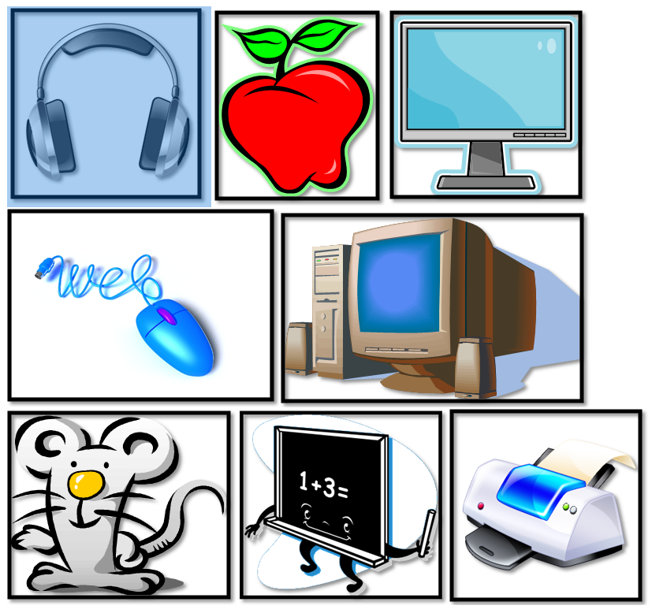

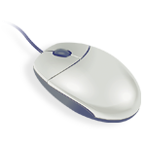
1.
KLIK!
označit
kliknout a držet tlačítko ukazováčkem
přetáhnout myší přes obrázek
pustit myš

Slide 7
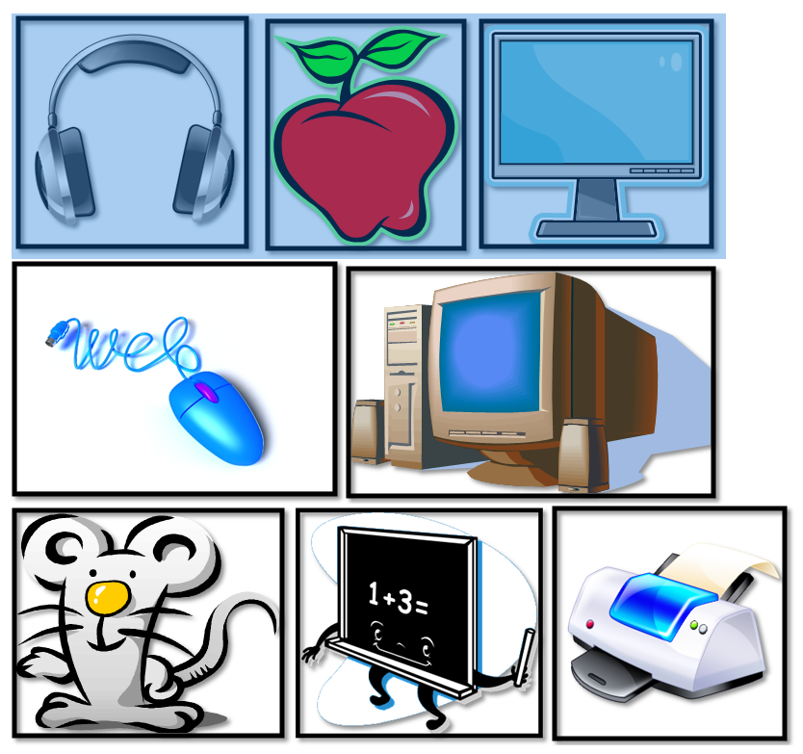
2.
KLIK!
označit
kliknout a držet tlačítko ukazováčkem
přetáhnout myší přes obrázky
pustit myš

Slide 8
označené se podbarví
KLIK!
Označit

Slide 9
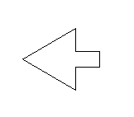
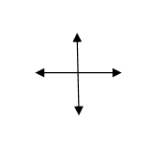

Pohyb myši =
pohyb kurzoru

Slide 10
myš
drátová
bezdrátová

Slide 11
myš
mechanická
optomechanická
optická
obrázek č.1
obrázek č.2
Notes:
Obrázek č.1- Souris ordinateur 2005 http://commons.wikimedia.org/wiki/File:Souris_ordinateur.png
Obrázek č.2- Mouse.JPG 2006 http://commons.wikimedia.org/wiki/File:Logitech_Mouse.JPG

Slide 12
Pamatuješ si?
1
Kolik koleček má běžná myš?
2
Jmenuj myš u které svítí spodní strana?
Jak se jmenuje ukazatel pohybu myši?
3
Kterým tlačítkem otevřeme nabídku?
4

Slide 13
Zdroje:
Obrázky použité v prezentaci jsou dostupné pod licencí Microsoft Office 2010 na Office.com,
Obrázek č. 1 - Souris ordinateur [online]. 2005 [cit. 2013-02-01]. Dostupné z: http://commons.wikimedia.org/wiki/File:Souris_ordinateur.png,
Obrázek č. 2 - Mouse.JPG [online]. 2006 [cit. 2013-02-01]. Dostupné z: http://commons.wikimedia.org/wiki/File:Logitech_Mouse.JPG.

Slide 14
Název projektu : Objevujeme svět kolem nás
Reg. číslo projektu: CZ.1.07/1.4.00/21.2040
Autor : Mgr. Zdeňka Švecová
Období vytvoření výukového materiálu : únor 2013
Vzdělávací obor : Informatika pro 1.stupeň ZŠ – hardware, software
Anotace : Počítačová myš
Očekávaný výstup : Upevňování znalostí o činnosti s počítačovou myší, poznává její druhy.

